Slide 1
Картотека схем конструирования из счётных палочек на тему «Лотос – одно из чудес земли Амурской»

Slide 2
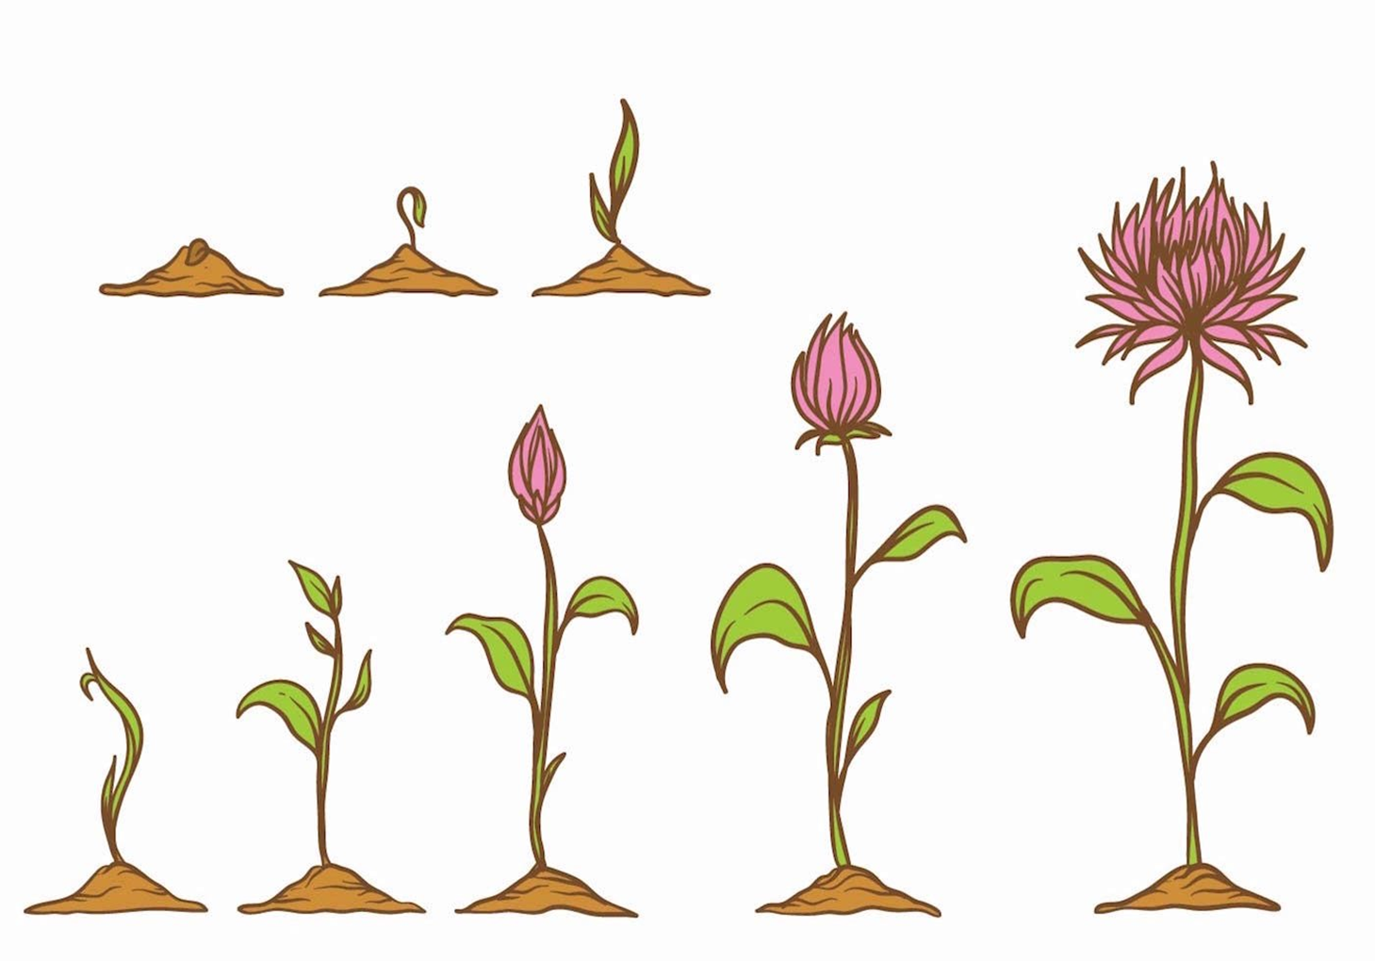

Slide 3


Slide 4
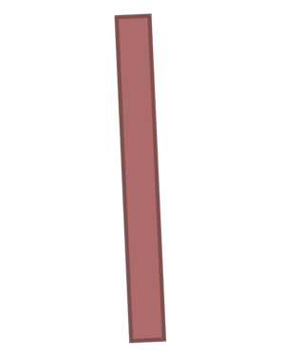

Slide 5

